Slide 1
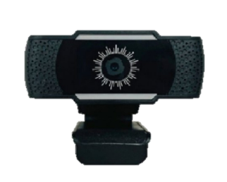
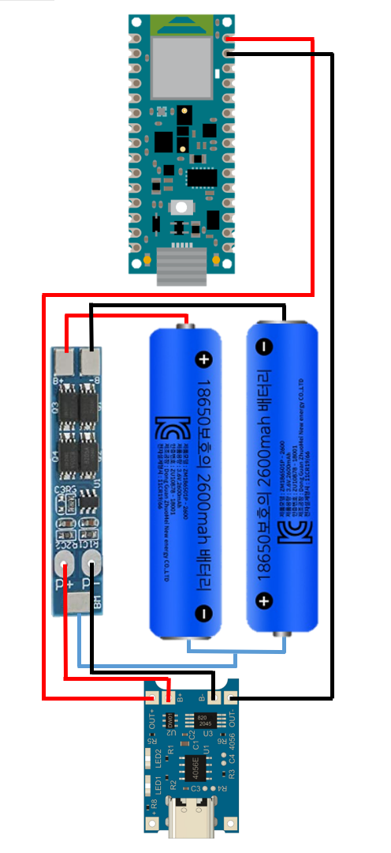
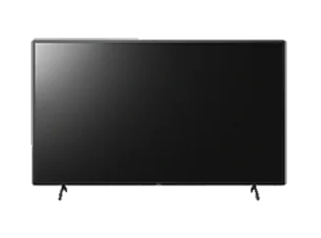
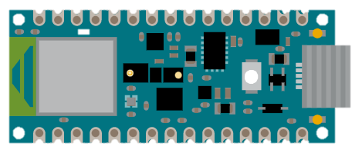
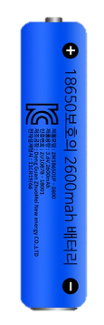
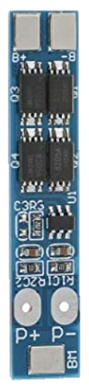
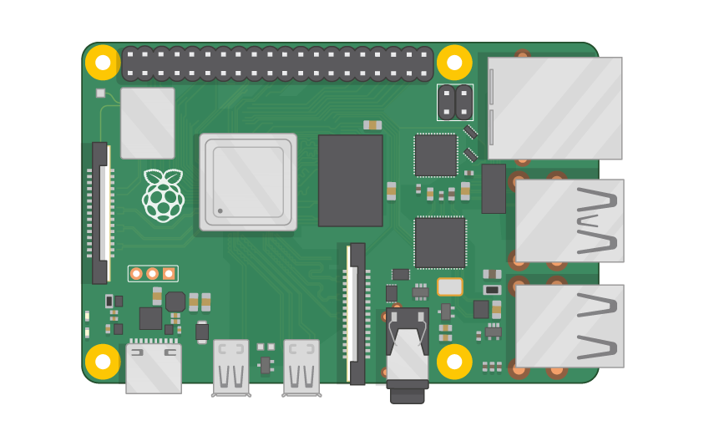
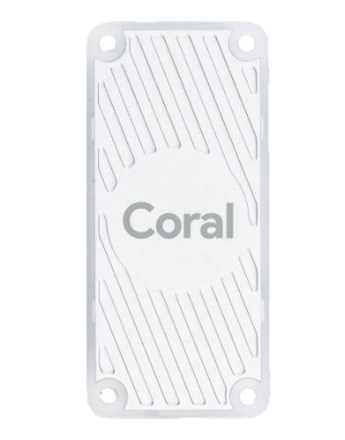

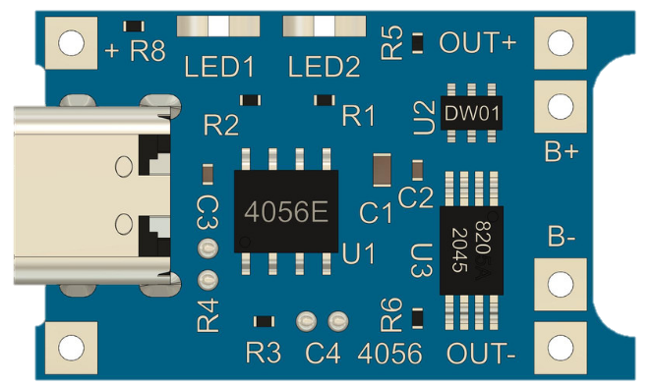
하드웨어 구성
카메라
TV
이더넷
AI 가속기
도깨비 방망이
라즈베리파이

Slide 2
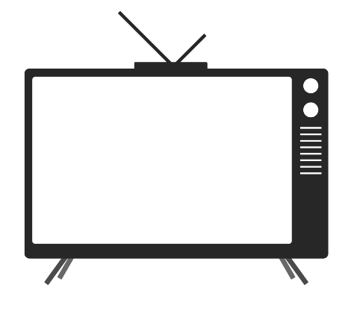






시스템 아키텍처
TV
카메라
USB
USB
EC2
라즈베리파이
영상 데이터
Coral Accelerator
관리자 페이지
로그인 페이지
동화 전개
좌표 데이터
USB
Bluetooth
AAC 파일
녹음
Botton
Mic
IMU
아두이노
REST API
REST API
REST 서버
리소스 파일
MariaDB
텍스트 데이터
API
Google STT

